Slide 1
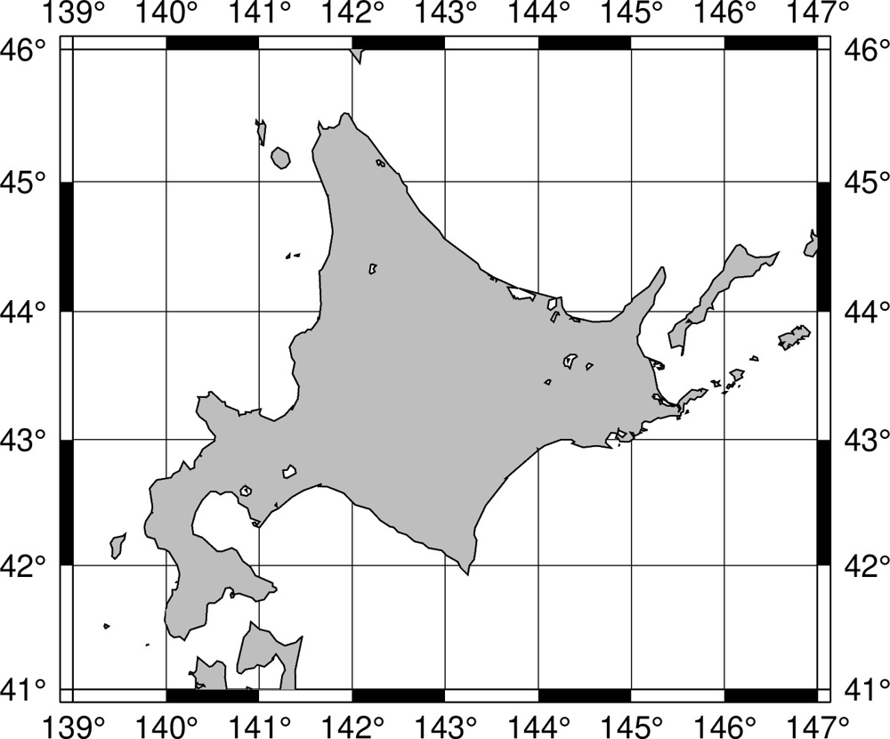
羽幌
稚内
留萌
北見枝幸
旭川
雄武
岩見沢
紋別
小樽
網走
札幌
根室
倶知安
釧路
寿都
帯広
苫小牧
広尾
室蘭
浦河
江差
函館

Slide 2
羽幌
稚内
留萌
北見枝幸
旭川
雄武
岩見沢
紋別
小樽
網走
札幌
根室
倶知安
釧路
寿都
帯広
苫小牧
広尾
室蘭
浦河
江差
函館

Slide 3



北大支部
卒業おめでとぉぉぉぉお！！

Slide 4
オンライン支部
卒業おめでとぉぉぉぉお！！

